Slide 1
آشنایی با عناصر گروه 14
به نام خدا
علی احسانی زاده
شیمی یازدهم

Slide 2
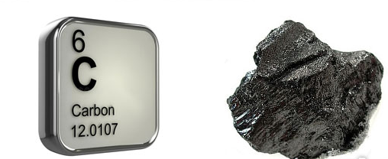
کربن
در دوره دوم جدول تناوبی قرار دارد.
سطح این عنصر تیره است.
نافلز است.
رسانایی الکتریکی دارد، اما رسانایی گرمایی ندارد.
در اثر ضربه خرد می شود.
در واکنش با دیگر اتم ها ، الکترون به اشتراک می گذارد.
نکته : برخی خواص گفته شده مربوط به دگرشکل گرافیت است.

Slide 3
کاربردهای کربن
کربن بخش بسیار مهمی در تمامی موجودات زنده است و عمده ترین کاربرد اقتصادی کربن ، فرم هیدروکربن‌ها می باشد که قابل توجه ترین آنها سوخت‌های فسیلی ، گاز متان و نفت خام است. نفت خام در صنایع پتروشیمی برای تولید محصولات زیادی از جمله مهمترین آنها بنزین ، گازوئیل و نفت سفید بکار می رود. از نفت خام مواد اولیه بسیاری از مواد مصنوعی ، که بسیاری از آنها در مجموع پلاستیک نامیده می شوند ، شکل می گیرد.
گرافیت در ترکیب با خاک رس بعنوان مغز مداد بکار می رود.
الماس جهت تزئین و نیز در مته ها و سایر کاربردهایی که سختی آن مورد استفاده است کاربرد د ارد.

Slide 4
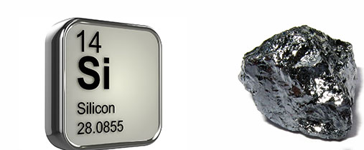
سیلیسیم
در دوره سوم جدول تناوبی قرار دارد.
سطح صیقلی و براق دارد.
شبه فلز است.
شکننده است و در اثر ضربه خرد می شود.
رسانایی الکتریکی کمی داشته اما رسانایی گرمایی نسبتا بالایی دارد.
در واکنش با دیگر اتم ها الکترون به اشتراک می گذارد.

Slide 5
کاربردهای سیلیسیم
بیشتر سیلیسیمی که به صورت تجاری کاربرد دارد بدون هیچ گونه جداسازی مورد بهره‌برداری قرار می‌گیرد و خیلی کم بر روی ترکیب طبیعی آن فراوری صورت می‌گیرد. در بخش صنعت ساختمان و تولید سرامیک هم هنگام کاربرد رس، ماسه و سنگ‌های سیلیسی همین رویکرد وجود دارد.
بیشتر سیلیسیم آزاد در صنعت‌ های پالایش فولاد، ریخته گری آلومینیم و بسیاری صنعت‌های حساس شیمی (مانند سیلیس دودی) کاربرد دارد.
در وسایل الکترونیکی به دلیل ویژگی نیمه رسانایی‌اش به کار می رود.

Slide 6
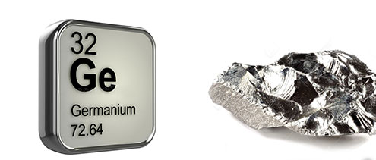
ژرمانیم
در دوره چهارم جدول تناوبی قرار دارد.
سطح صیقلی و براق دارد.
شبه فلز است.
شکننده است و در اثر ضربه خرد می شود.
رسانایی الکتریکی کمی داشته اما رسانایی گرمایی نسبتا بالایی دارد.
در واکنش با دیگر اتم ها الکترون به اشتراک می گذارد.

Slide 7
کاربردهای ژرمانیم
برخلاف بیشتر نیمه رسانا ها دارای شکاف نوارکوچکی است که امکان واکنش موثربه اشعه مادون قرمز را به وجود می آورد. بنابراین ژرمانیم در طیف نماهای مادون قرمز و سایر تجهیزات دیداری که نیازمند یابنده های حساس مادون قرمز است کاربرد دارد.
از ژرمانیم در عدسی های زاویه باز دوربین و عدسی های شیئی میکروسکوپ استفاده می کنند.
ترکیبات خاصی از ژرمانیم برای پستانداران مسمومیت کمی دارند اما برای باکتری های خاصی اثرات سمی دارند. این ویژگی، این گونه ترکیبات را به عوامل شیمی درمانی مفیدی تبدیل کرده است.

Slide 8
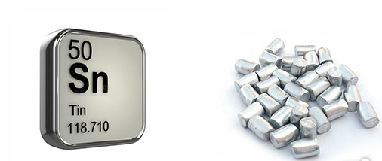
قلع
در دوره پنجم جدول تناوبی قرار دارد.
سطح صیقلی دارد.
فلز است.
رسانایی الکتریکی و گرمایی بالایی دارد.
جامدی شکل پذیر یا چکش خوار است.
در واکنش با دیگر اتم ها الکترون از دست می دهد.

Slide 9
کاربردهای قلع
قلع به آسانی به آهن متصل شده وبرای پوشش سرب، روی و فولاد مورد استفاده قرار می گیرد تا از پوسیدگی آنها جلوگیری شود.
قوطی های فولادی با پوشش قلع برای نگهداری غذا کاربردی وسیع دارد و این کاربرد بخش وسیعی از بازار قلع فلزی را تشکیل می دهد.
از قلع همچنین در لحیم کاری برای اتصال لوله ها یا مدارهای الکتریکی ، در آلیاژهای چرخ دنده، در شیشه سازی وطیف وسیعی از کاربردهای شیمیایی قلع استفاده می شود.

Slide 10
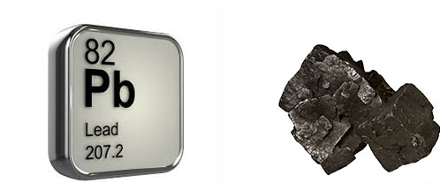
سرب
در دوره ششم جدول تناوبی قرار دارد.
سطح صیقلی دارد.
فلز است.
رسانایی الکتریکی و گرمایی بالایی دارد.
جامدی شکل پذیر یا چکش خوار است.
در واکنش با دیگر اتم ها الکترون از دست می دهد.

Slide 11
کاربردهای سرب
کاربردهای اولیه عنصر سرب عبارتند از: سازه های ساختمانی ، رنگدانه‌های مورد استفاده در لعاب سرامیک و لوله‌های انتقال آب.
کاخ ها و کلیساهای بزرگ اروپا در وسایل تزئینی، سقف ها، لوله‌ها و پنجره‌هایشان دارای مقادیر قابل توجهی سرب هستند.
این فلز ( در حالت عنصری ) پس ازآهن ، آلومینیوم ، مس و روی بیشترین کاربرد را دارد.

Slide 12
پایان

